Slide 1
Современные технологии
в Программе УЭО таможни Китая
27 сентября 2023 года

Slide 2
Системы управления кредитами предприятий
Операционная система
 Заявление УЭО
 Обзор УЭО
 Приостановление и восстановление упрощения процедур УЭО
 Выдача сертификата УЭО
 ...

Slide 3
Системы управления кредитами предприятий
Система управления предприятием
 Запрос
 Надзор
 Статистика

Slide 4
Системы управления кредитами предприятий
Сбор кредитной информации
 Информация о регистрации и подаче документов
 Информация об импорте и экспорте
 Внешняя информация

Slide 5
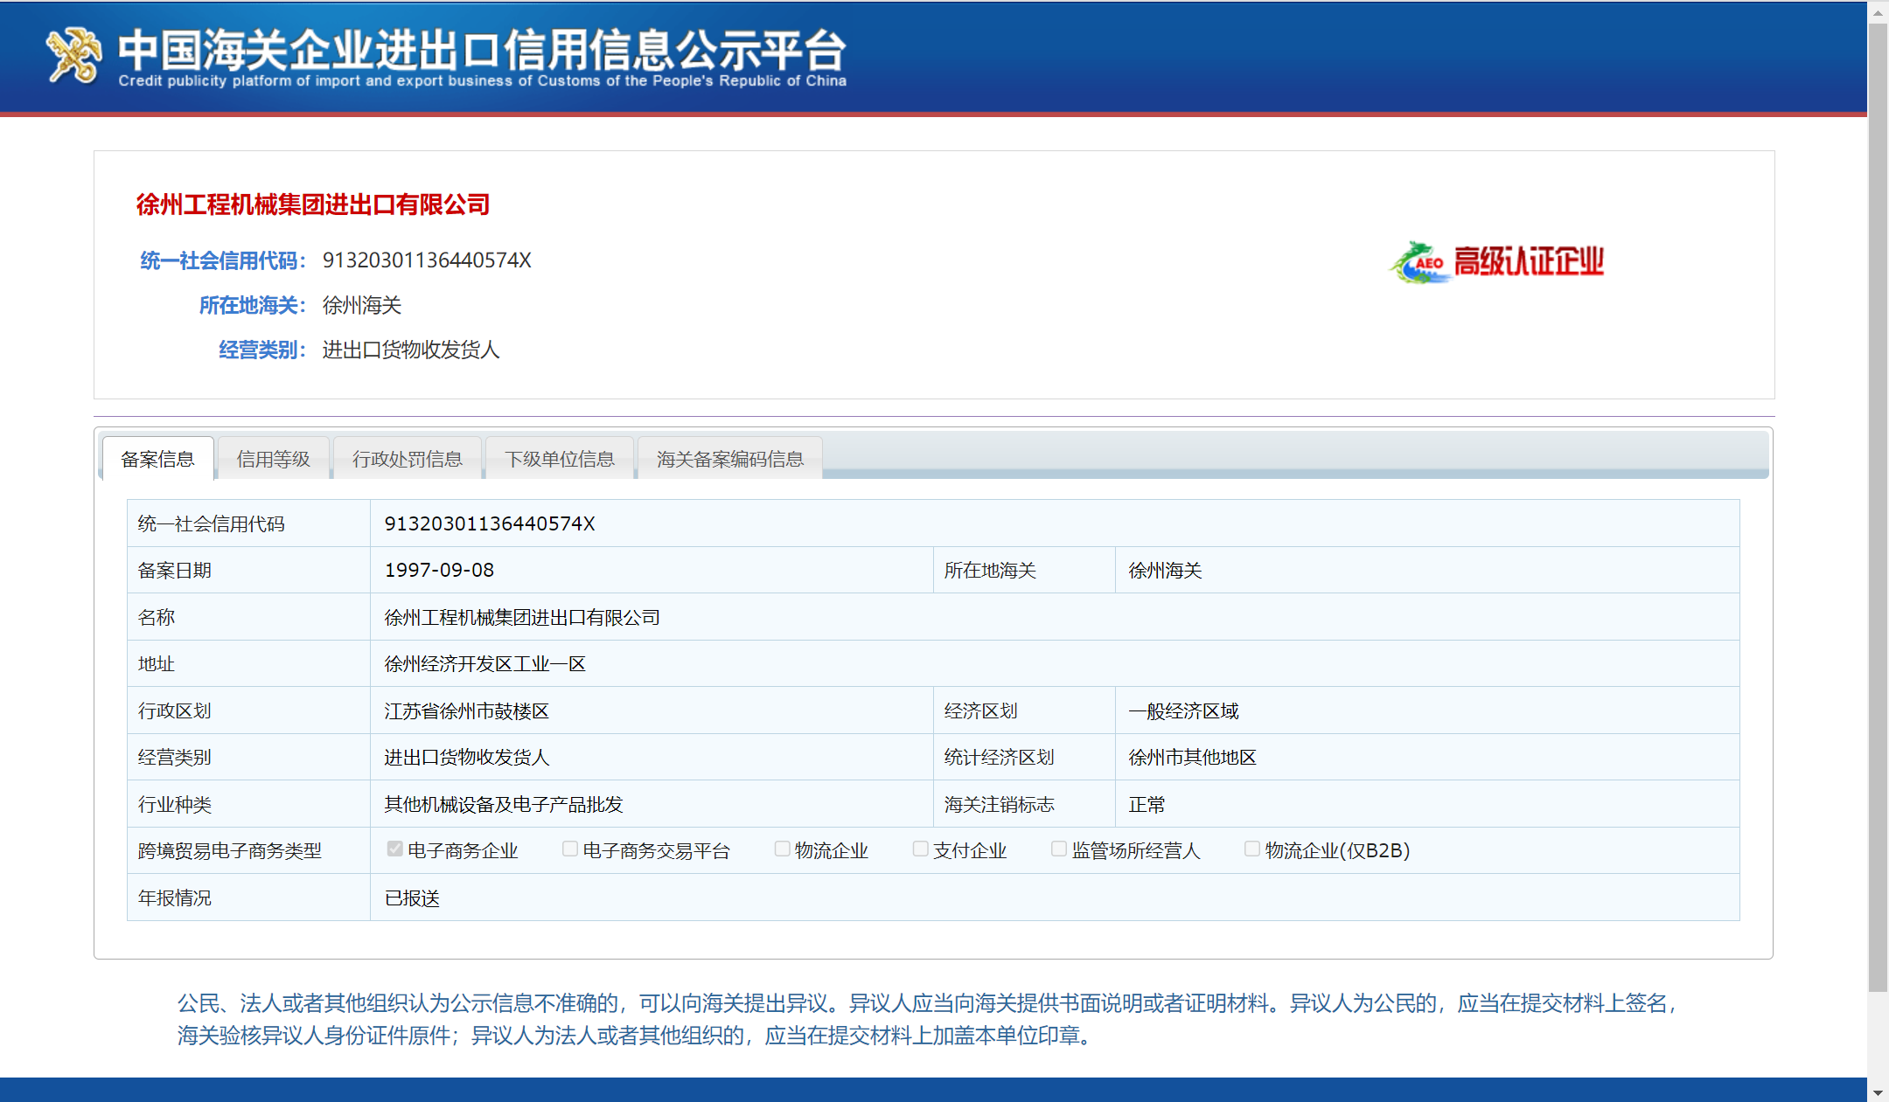
Системы управления кредитами предприятий
Публичное раскрытие кредитной информации

Slide 6
Системы управления кредитами предприятий
Использование кредитной информации
Внутрення Национальная система для опубликования кредитной информации предприятий
Кредитная информация
Внешняя система
автоматического обмена
данными о
взаимном признании УЭО
Система
клиринга
Система
управления
рисками
Система
управления
инспекциями

Slide 7
Процедура мониторинга
УЭО должно рассматриваться каждые 5 лет.
Если после проверки предприятие больше не соответствует критериям УЭО, то таможня должна
Выпустить письмо-решение с отказом о рассмотрении
Отозвать сертификат УЭО
УЭО может быть проверено случайным образом, если есть какие-либо подозрения на аномальную проблему с кредитной ситуацией.
По подсказке информационной системы

Slide 8
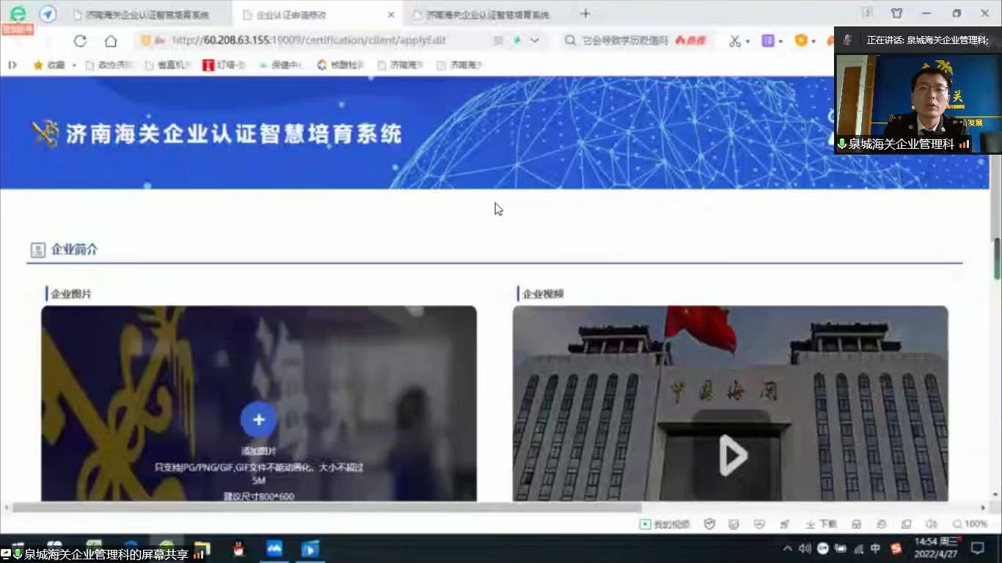
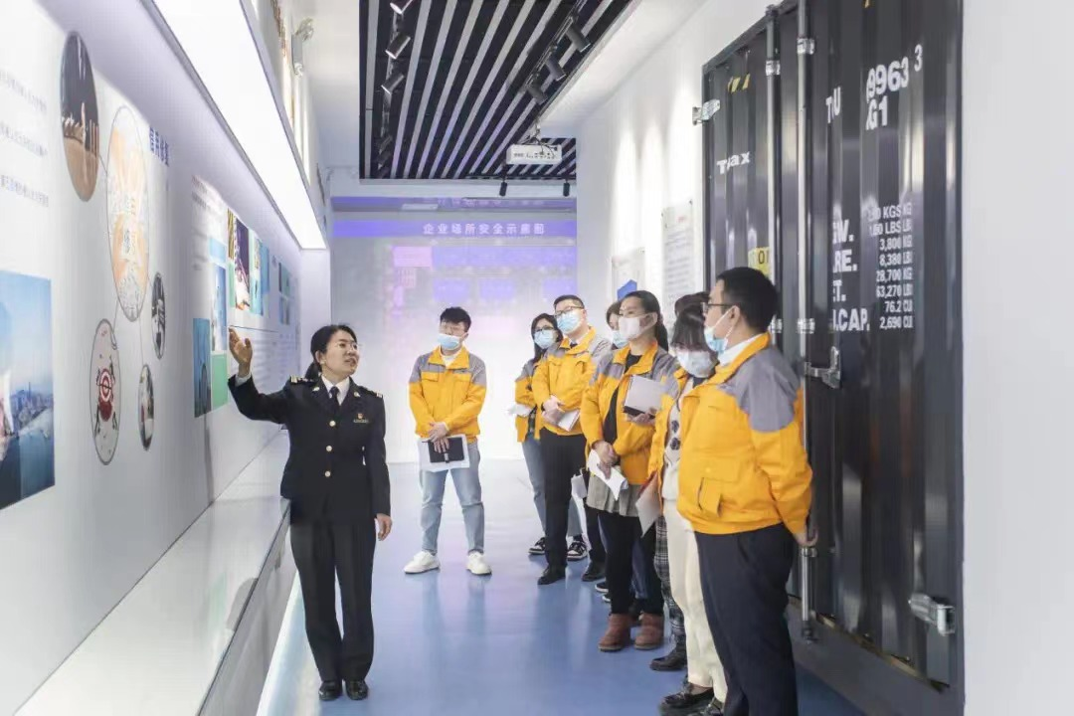
Работа с предприятиями
*

Slide 9
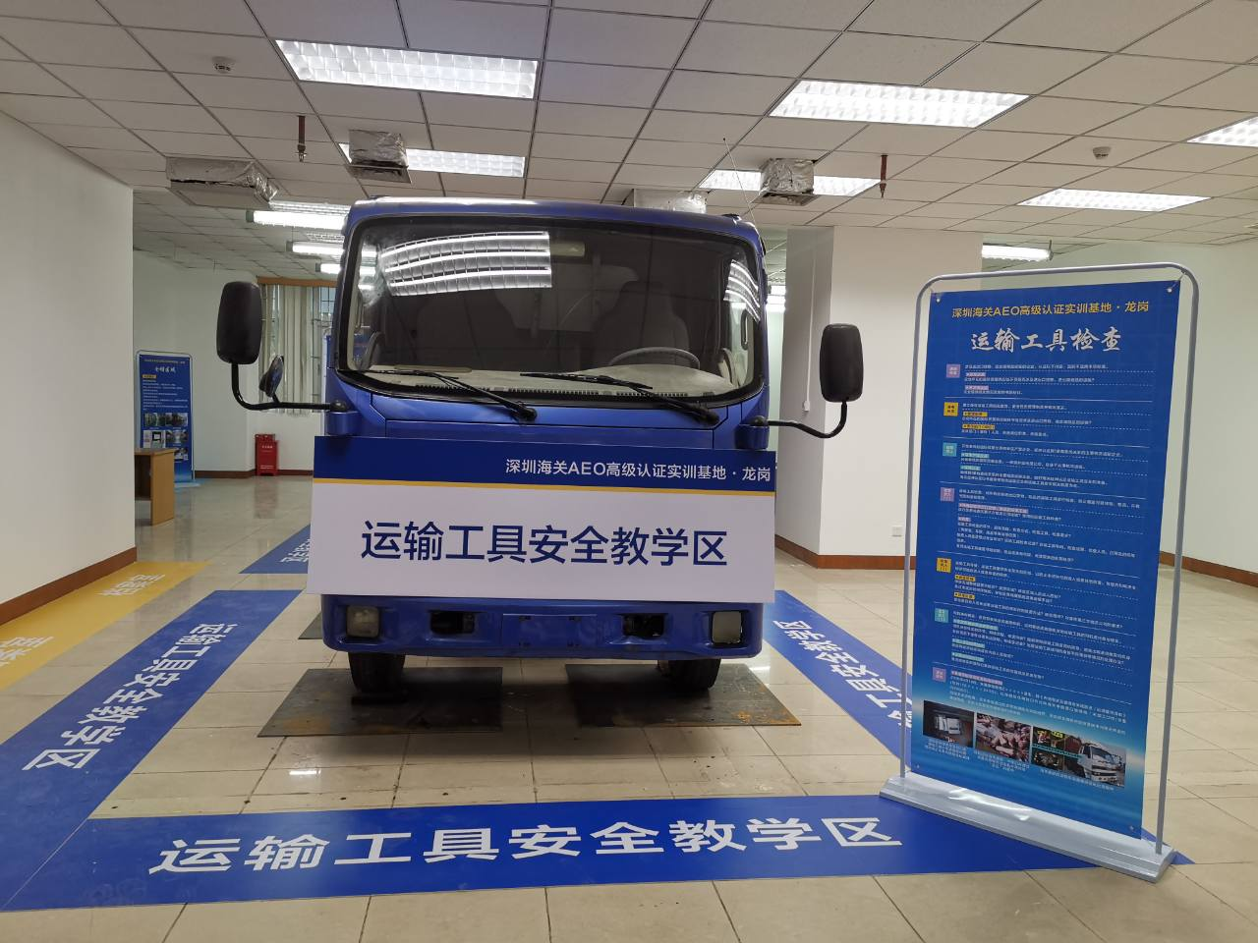
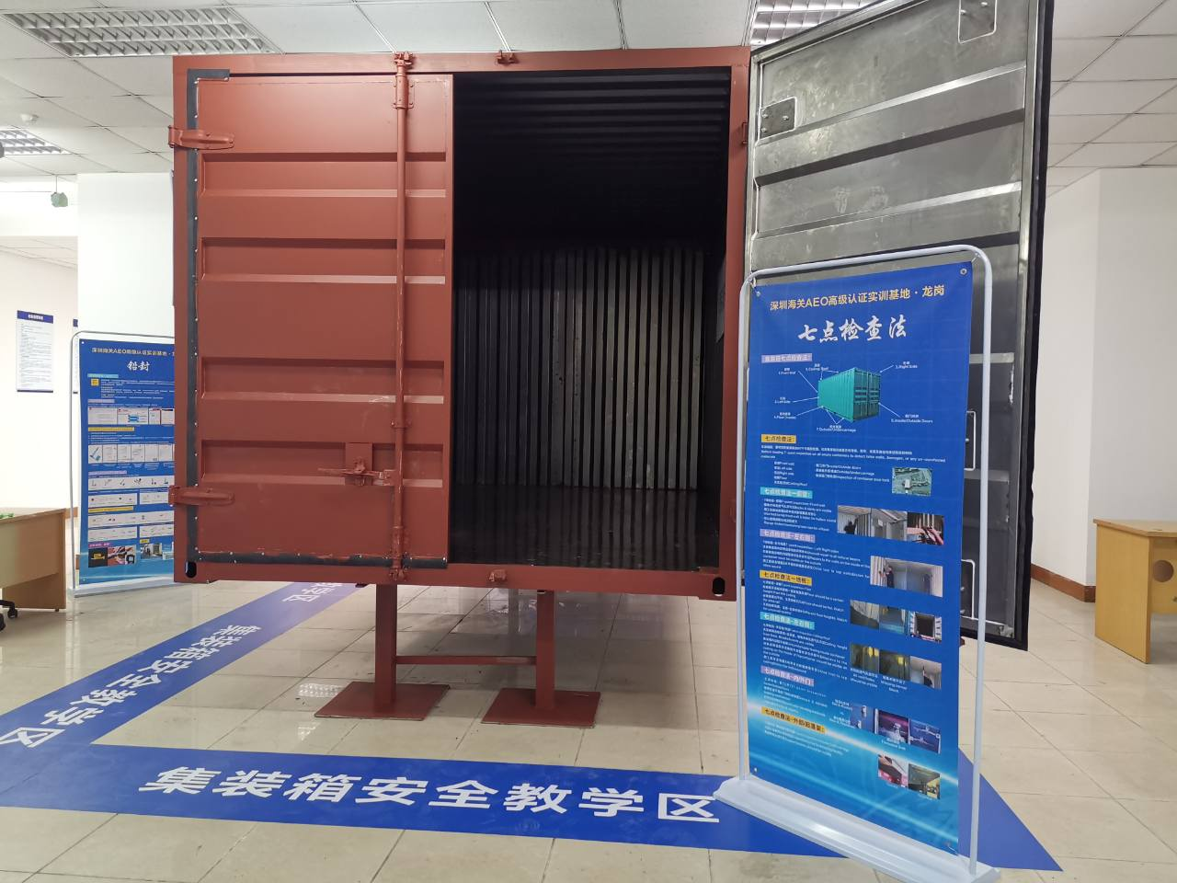
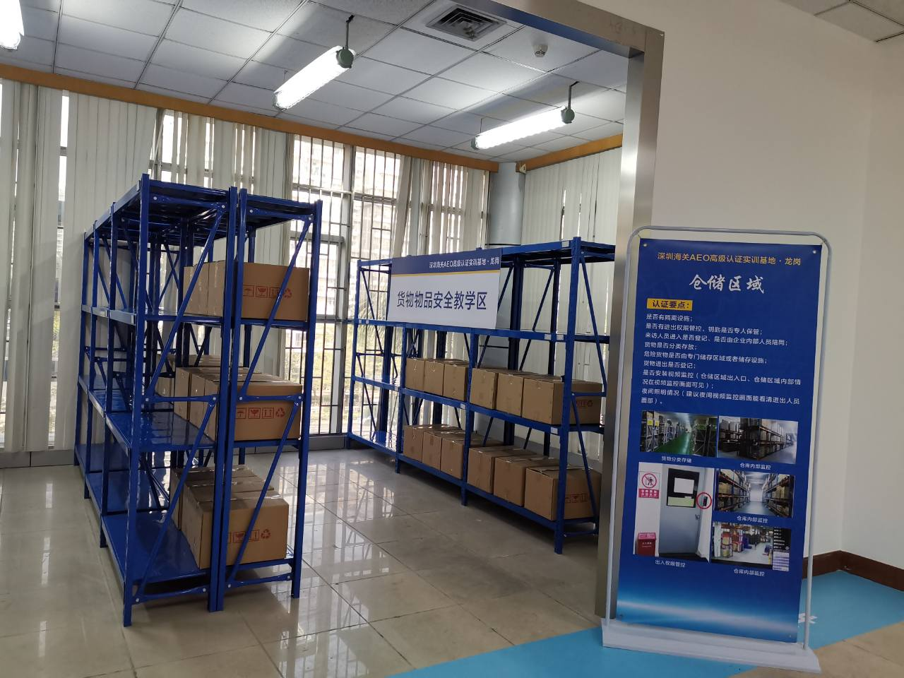
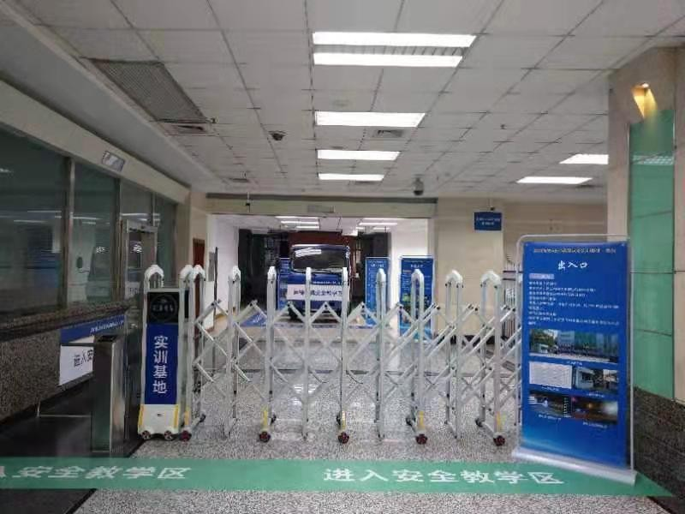
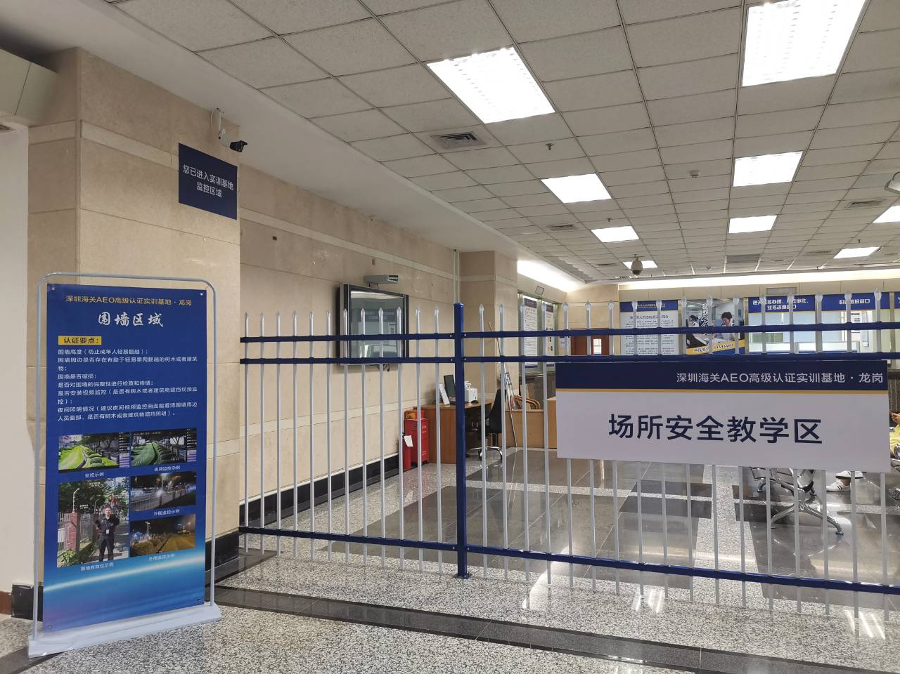
Учебная база УЭО

Slide 10
Безопасность грузов
Рамочные стандарты SAFE ВТамО
 Установить процедуры для положительного контроля за всеми грузами, вывозимыми со склада.
 Установить процедуры управления, обеспечения безопасности и контроля всего груза, находящегося под контролем во время транспортировки, а также при погрузке в транспортное средство или выгрузке из него.
 ...
Критерии УЭО китайской таможни
 Создана и внедрена система управления обеспечением целостности и надежности импортных/экспортных товаров, ввозимых и вывозимых товаров в процессе транспортировки, погрузки/разгрузки и хранения.
 Как для предприятия, так и для его деловых партнеров, которые несут ответственность за пломбирование контейнера, установлены и применяются письменные правила и процедуры по опломбированию и проверке пломб. Управление и регистрацию пломб осуществляет специальный персонал. Пломбы загруженных контейнеров соответствуют действующим стандартам высокой безопасности PAS ISO 17712 или превосходят их.
 ...

Slide 11
Безопасность транспортных средств
Рамочные стандарты SAFE ВТамО
 Обеспечивать в пределах своих полномочий и ответственности, чтобы все транспортные средства, используемые для перевозки грузов в пределах своей цепочки поставок, могли быть эффективно защищены.
 Обеспечивать безопасность транспортных средств в пределах своей цепочки поставок в пределах своих возможностей и ответственности, когда они оставлены без присмотра, и проверять наличие нарушений безопасности по возвращении.
 ...
Критерии УЭО китайской таможни
 Создана и внедрена система управления, обеспечивающая целостность и безопасность всех транспортных средств для перевозки импортных/экспортных товаров и ввозимых/вывозимых товаров в цепочке поставок.
 ...

Slide 12
Передовой опыт китайских УЭО
Меры безопасности при перемещении грузов
 Пломбы
 GPS
 Информационные системы-WMS/TMS
 Система мониторинга и большой экран
 ...

Slide 13
Спасибо за внимание!
27 сентября 2023 года

